Slide 1
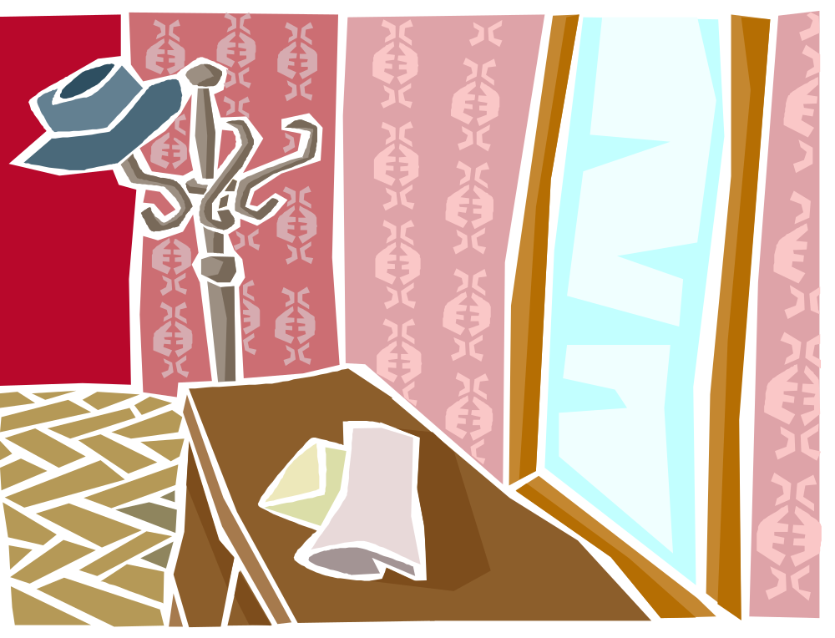
Dienstag, den 4. Dezember
Objective: to show I can name 13 pets in German

Slide 2
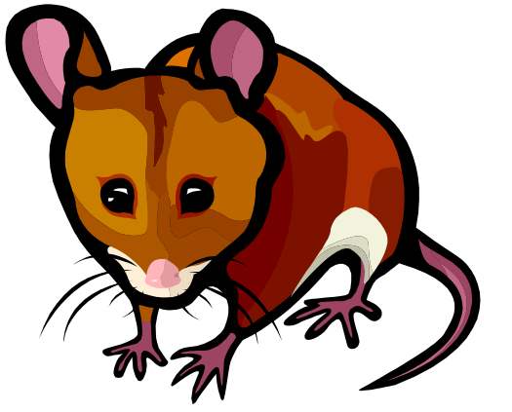


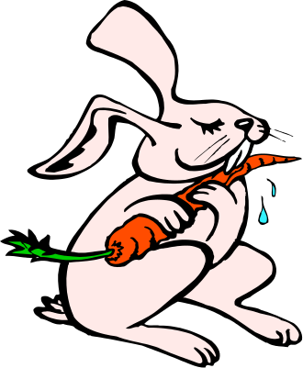
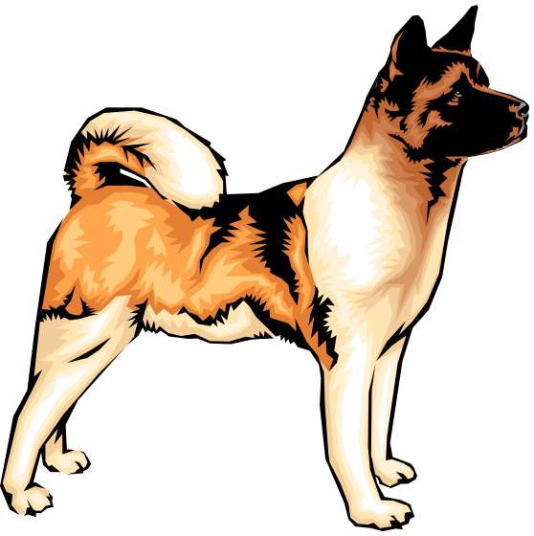


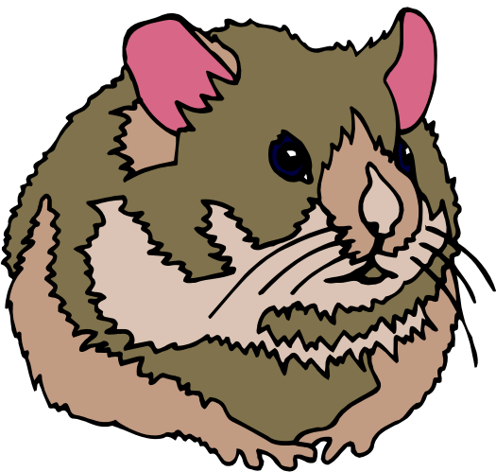

Hast du Haustiere?

Slide 3

Ich habe eine Katze

Slide 4
Ich habe einen Hund

Slide 5
Ich habe einen Vogel

Slide 7
Ich habe einen Fisch

Slide 8

Ich habe einen Hamster

Slide 9

Ich habe einen Frosch

Slide 11
Ich habe eine Maus

Slide 12

Ich habe eine Spinne

Slide 13
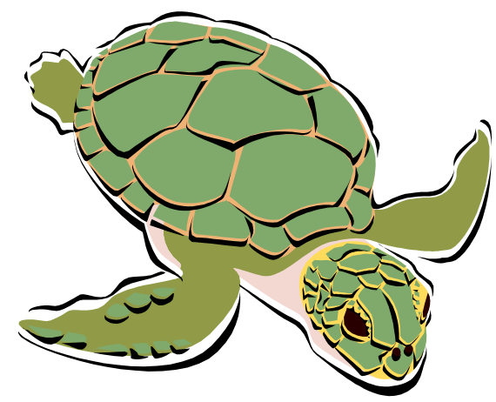
Ich habe eine Schildkröte

Slide 15

Ich habe eine Schlange

Slide 16
Ich habe ein Kaninchen

Slide 17
Ich habe ein Meerschweinchen

Slide 18

Ich habe ein Pferd

Slide 20
Ich habe keine Haustiere

Slide 23



Slide 36
Ich habe eine Katze | Ich habe einen Hund | Ich habe einen Vogel | Ich habe einen Fisch
Ich habe einen Hamster | Ich habe einen Frosch | Ich habe eine Maus | Ich habe eine Spinne
Ich habe eine Schildkröte | Ich habe eine Schlange | Ich habe ein Meerschweinchen | Ich habe ein Pferd Ich habe ein Kaninchen

Slide 37

MINDREADING!!!
Hast du....................?
Ja, ich habe.... / Nein, ich habe kein...

Slide 38
Can you work out what word it is???
http://www.atantot.co.uk/ks2tiererate.php
Find the pairs!!!
http://www.atantot.co.uk/matchhaustiere.swf
Can you guess which animal it is???
http://www.atantot.co.uk/ks2tierenach.php
Noughts & crosses!!!
http://www.atantot.co.uk/flashfiles/animals/nctiere.swf

Slide 39
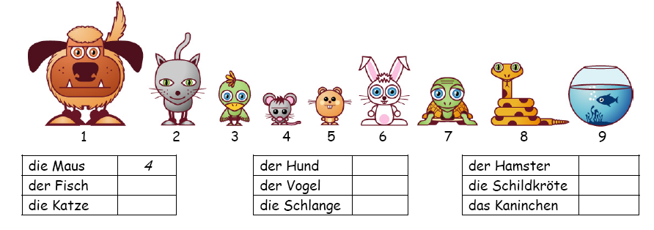

Slide 40
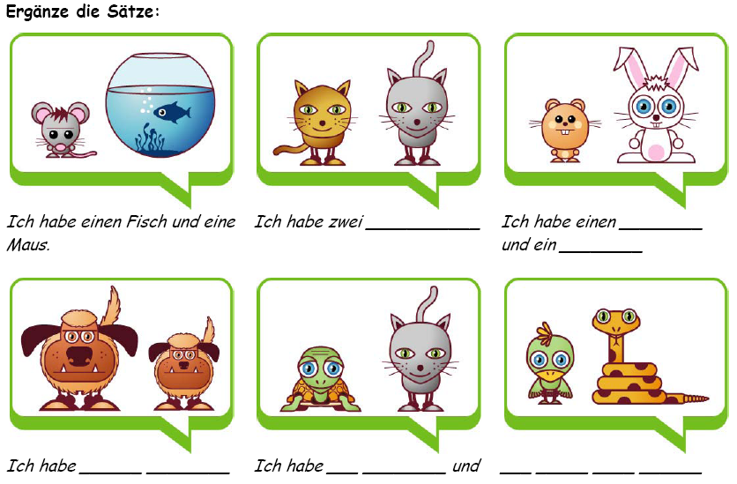

Slide 41
Ich habe einen Katz | Ich habe einen Hund | Ich habe einen Vogel | Ich habe einen Fisch
Ich habe einen Hamster | Ich habe einen Frosch | Ich habe eine Maus | Ich habe eine Spinne
Ich habe eine Schildkröte | Ich habe eine Schlange | Ich habe ein Meerschweinchen | Ich habe ein Pferd Ich habe ein Kaninchen

Slide 42
Can you write the animal(s) iin the right place?
Meerschweinchen
Fische
Pony
Hamster
Katzen
Kanninchen
Schildkröten
Hunde
Vögel
Mäuse
Pudel
Schlangen

